Slide 1
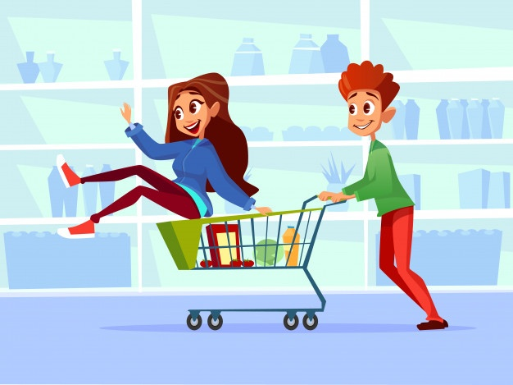
Comprando con las sílabas

Slide 2
Objetivos
Reforzamos segmentación silábica de monosílabos, bisílabos, trisílabos y polisílabos.
Fomentamos atención
Fomentamos respeto por el compañero

Slide 3

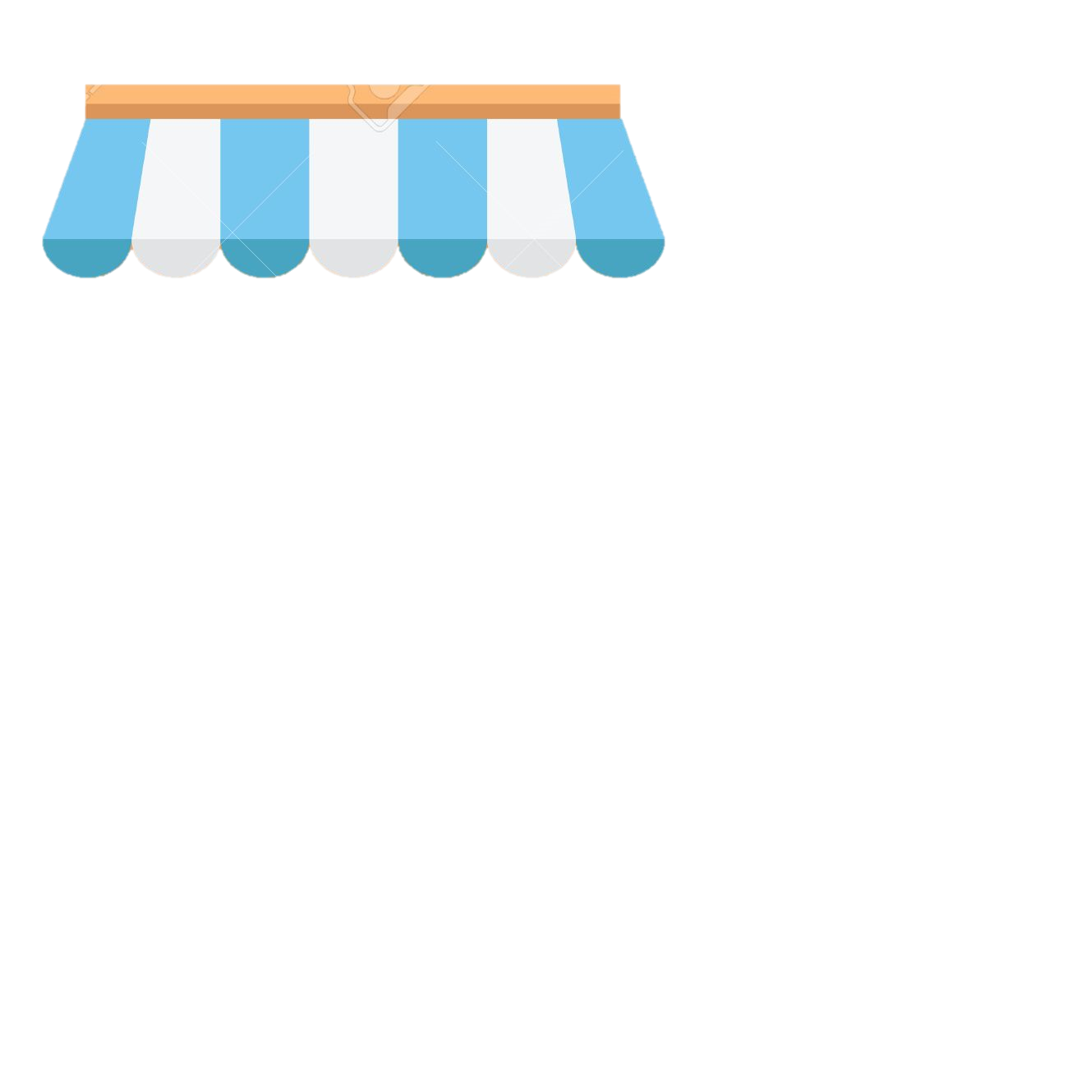



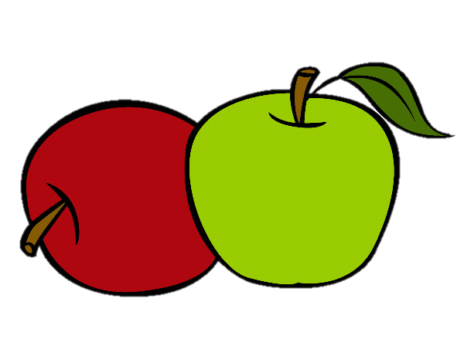










Tengo que comprar algo que tenga 1 sílabas

Slide 4


Tengo que comprar algo que tenga 2 sílabas

Slide 5


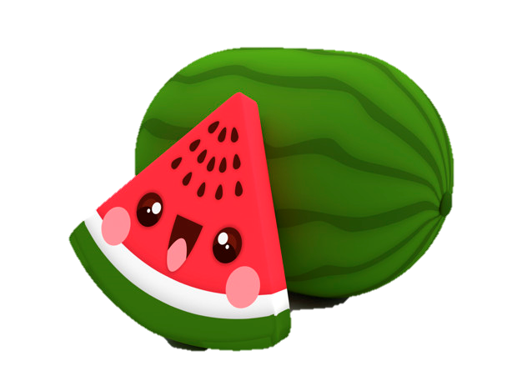





Tengo que comprar algo que tenga 3 sílabas

Slide 6

Tengo que comprar algo que tenga 4 sílabas

Slide 7




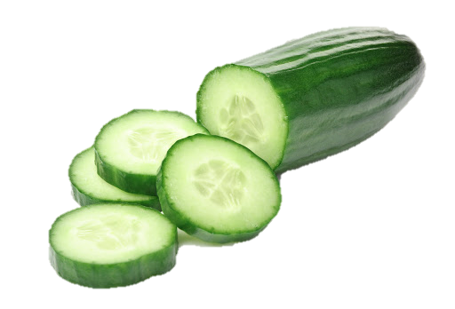


Tengo que comprar algo que tenga 1 sílabas
SAL
SAL

Slide 8

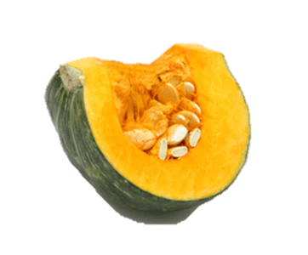




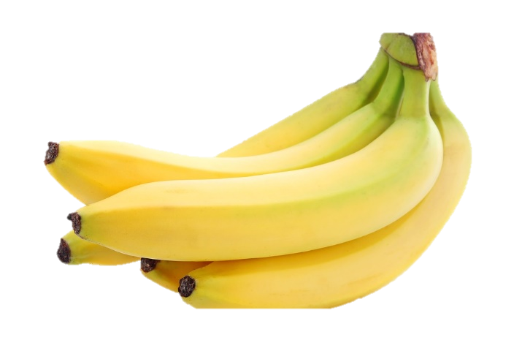

Tengo que comprar algo que tenga 2 sílabas

Slide 9




Tengo que comprar algo que tenga 3 sílabas

Slide 10
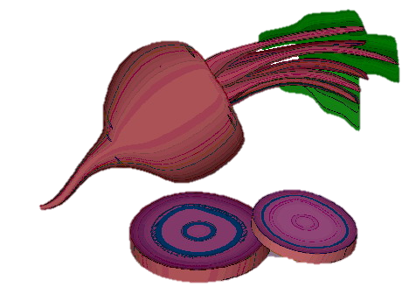

Tengo que comprar algo que tenga 4 sílabas

Slide 11

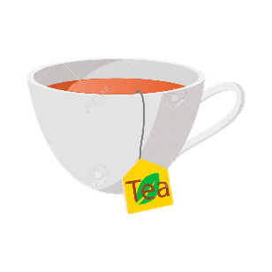



Tengo que comprar algo que tenga 3 sílabas
SAL

Slide 12




Tengo que comprar algo que tenga 2 sílabas

Slide 13


Tengo que comprar algo que tenga 3 sílabas

Slide 14

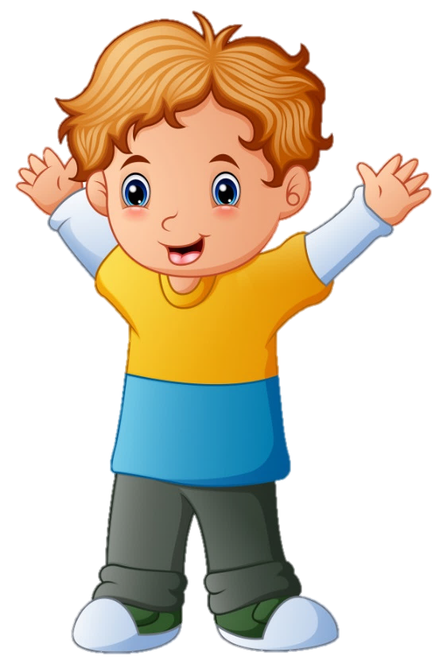
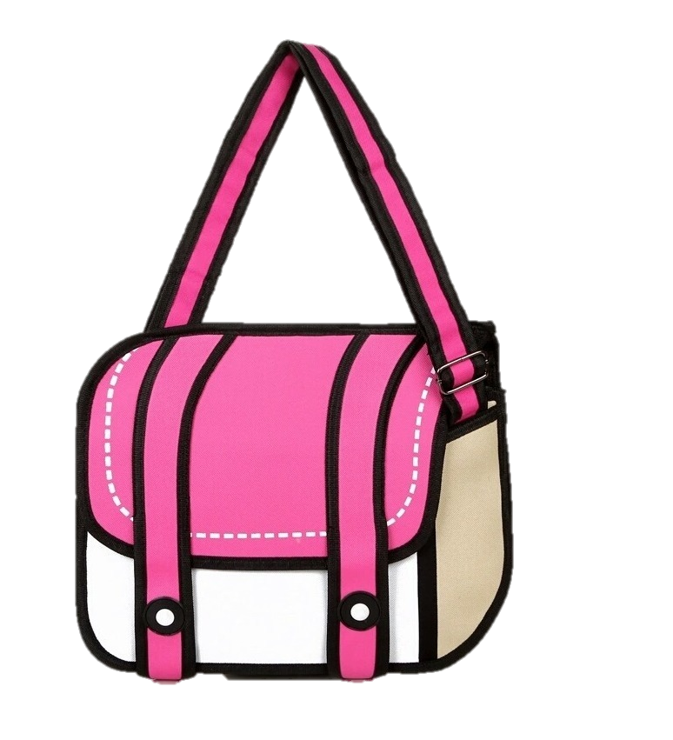
Tengo que comprar algo que tenga 2 sílabas

Slide 15




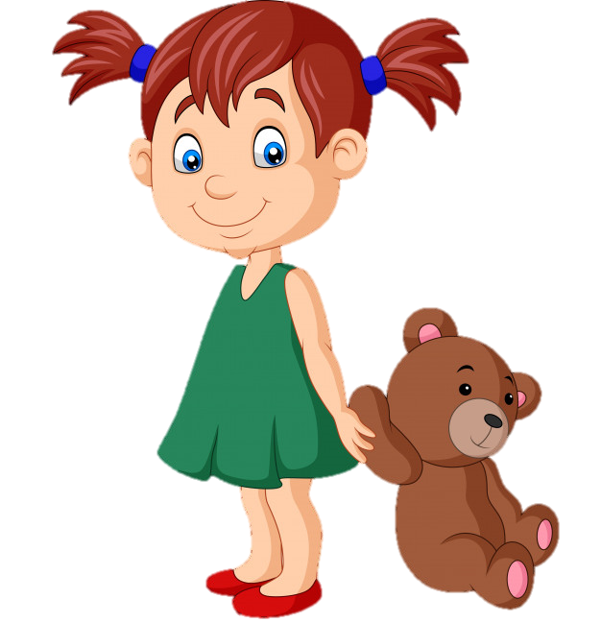

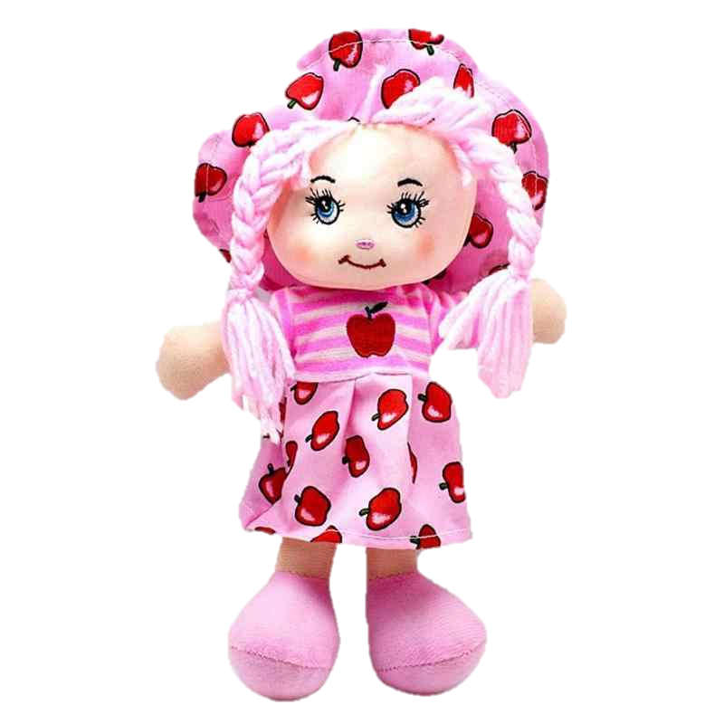
Tengo que comprar algo que tenga 1 sílabas

Slide 16



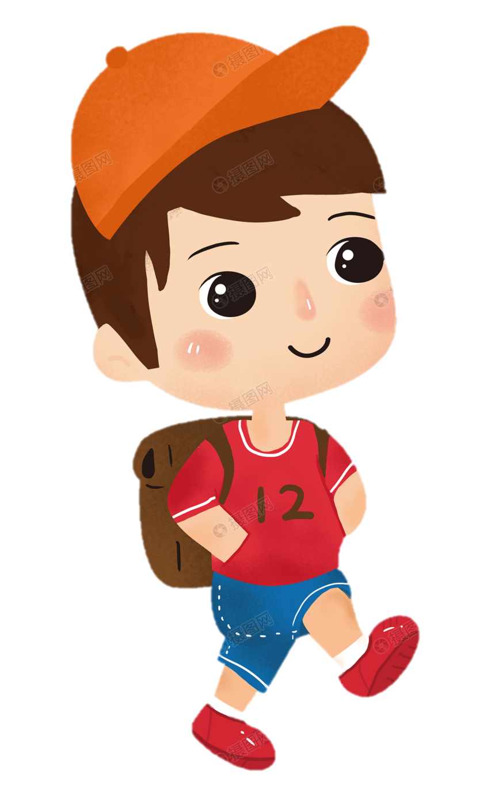
Tengo que comprar algo que tenga 2 sílabas

Slide 17

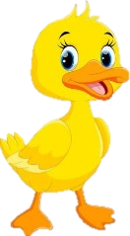
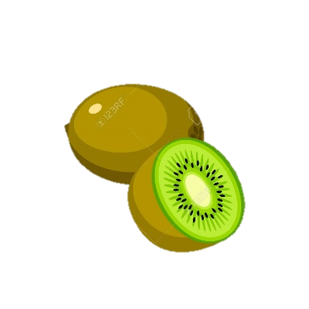


Tengo que comprar algo que tenga 3 sílabas

Slide 18


Tengo que comprar algo que tenga 4 sílabas

Slide 19



Tengo que comprar algo que tenga 1 sílabas

Slide 20



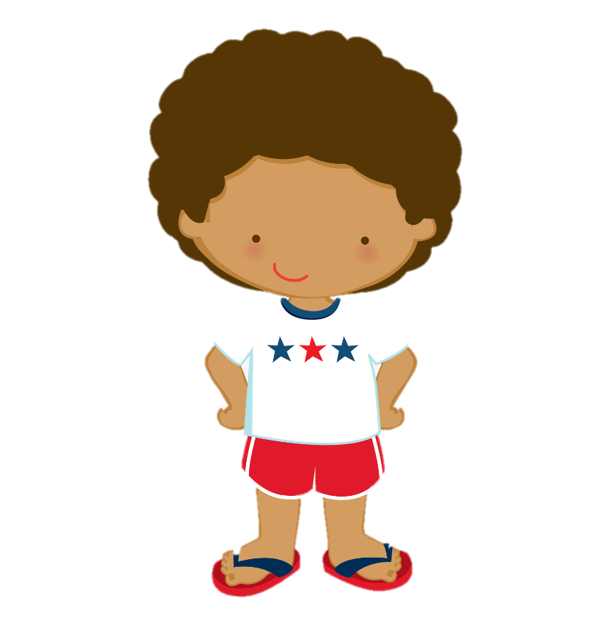
Tengo que comprar algo que tenga 2 sílabas

Slide 21

Tengo que comprar algo que tenga 3 sílabas

Slide 22

Tengo que comprar algo que tenga 4 sílabas

Slide 23




